Slide 1

Ingeniería en sistemas

Slide 2
¿qué es?

Slide 3
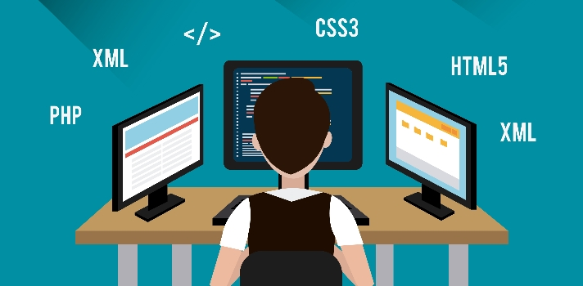
La Ingeniería de Sistemas es un campo de la ingeniería que se encarga del diseño, la programación, la implantación y el mantenimiento de sistemas. Utiliza un enfoque interdisciplinario que permite estudiar y comprender la realidad, con el propósito de implementar u optimizar sistemas complejos.

Slide 4
Sectores donde labora un Ingeniero de Sistemas

Slide 5

Diseño web.
Robótica.
Seguridad informática.
Multimedia.
Infraestructura Tecnológica.
Construcción de Software.
Comunicación.
Telecomunicación.
Gestión tecnológica.
Sectores relacionados.

Slide 6
Perfil de un ingeniero en sistemas

Slide 7
Sólidos conocimientos en matemática y física son fundamentales en todos aquellos que piensan cursar Ingeniería en sistemas.
La constante actualización y especialización en una o varias tecnologías es otro requisito para quienes se interesan por esta carrera.
Razonamiento lógico es una destreza fundamental.
Curiosidad, capacidad de aprender permanentemente y orientación a la resolución rápida de problemas son cualidades deseables.

Slide 8
Ser autodidacta si se desea estudiar esta carrera.
Creatividad para resolver un mismo problema de formas distintas y novedosas, así como para encontrar nuevos problemas o situaciones que resolver.
Observar e interpretar lo que la empresa o el cliente desea hacer con su información es imprescindible, también tener la capacidad de generar ideas novedosas aplicando el pensamiento sistémico.

Slide 9

Grandes ejemplos

Slide 10
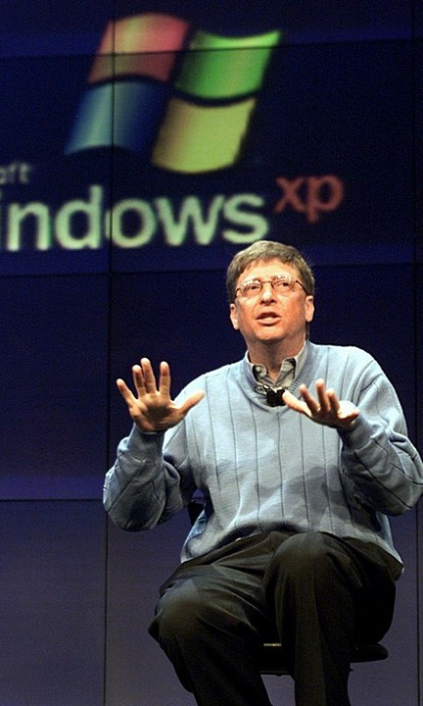
Bill Gates
Gates recomienda tres campos de estudio principales:
La Inteligencia Artificial.
Las Biociencias.
La Energía.
4 de abril de 1975, Fundación de Microsoft Corporation.

Slide 11

Steve Jobs
La innovación debe saltar curvas, es decir, tiene que tener progresos exponenciales en vez de sólo pequeñas variaciones.
El diseño cuenta.
Los grandes desafíos ocasionan grandes cambios.
Menos es más.
Los ingenieros son también artistas.
Algunas cosas necesitan ser creídas antes de ser hechas.
1 de abril de 1976, Fundación de Apple Inc.

Slide 12

Mark zuckerberg
Sé auténtico.
Sé humilde.
Cree en tu proyecto.
Sigue tu misión. Y enfócala en los consumidores.
Elige bien a tus mentores.
Deja una huella.
4 de febrero de 2004, Fundación de Facebook Inc.

Slide 13
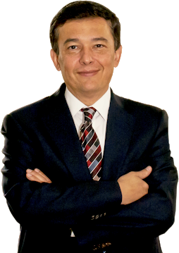
Jorge domingo samayoa
Considerado uno de los pioneros en Latinoamérica en el desarrollo de sistemas de monitoreo y prevención en tiempo real, con más de 30 años de experiencia en la industria de la informática y tecnología.

Slide 14
PENSUM UNIVERSIDADES

Slide 15
Guatemala

Slide 16


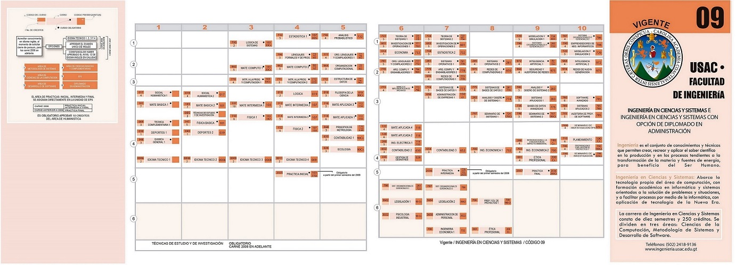
Guatemala
Ingeniería en Ciencias y Sistemas | 5 años | Matutina, Vespertina, Nocturna. 07:00 a 12:00 - 13:00 a 17:00 - 17:00 a 21:00 | Diario

Slide 18

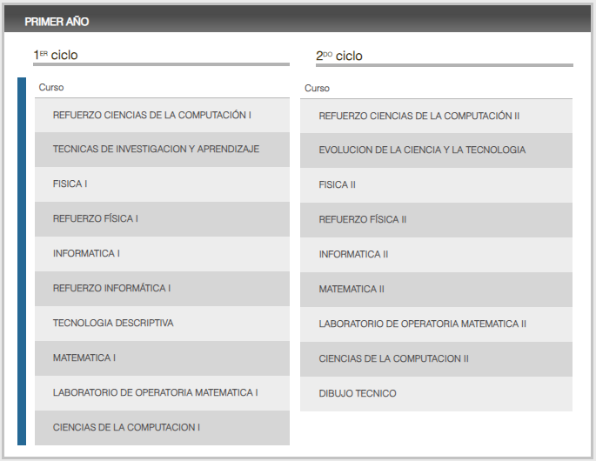
Guatemala
El pensum de Ingeniería de Sistemas, Informática y Ciencias de la Computación está diseñado para ser cursado en 4 años, cada año académico se divide en dos semestres.
Jornadas
Matutina:7:00 a 13:00h Nocturna: 18:00 a 21:00 h

Slide 19
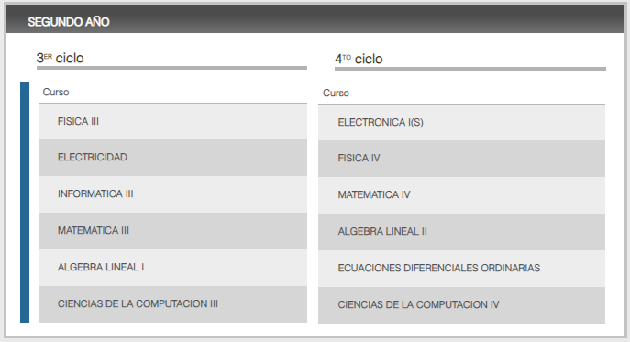
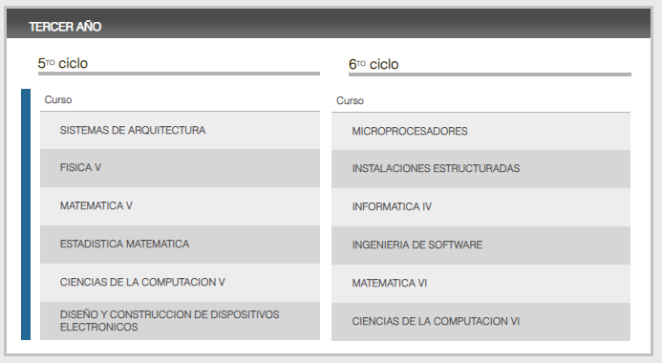
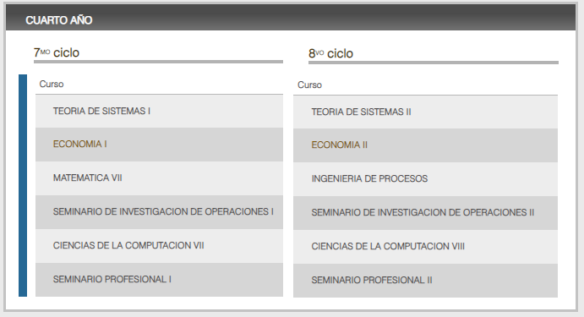

Slide 20


Guatemala
Titulo obtenido: ingeniero en Informática y Sistemas
Grado obtenido: licenciatura
Periodo de estudio: 5 años
Plan y horario: Plan diario, jornada matutina (los primeros dos años y medio) de 7:00 a 13:00 horas y jornada vespertina (los siguientes dos años y medio) de 17:30 a 21:00 horas.

Slide 21
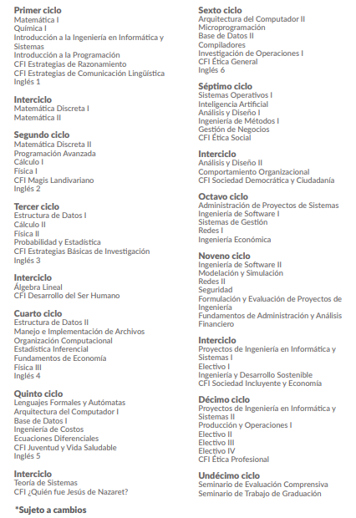

Slide 22
MÉXICO

Slide 23


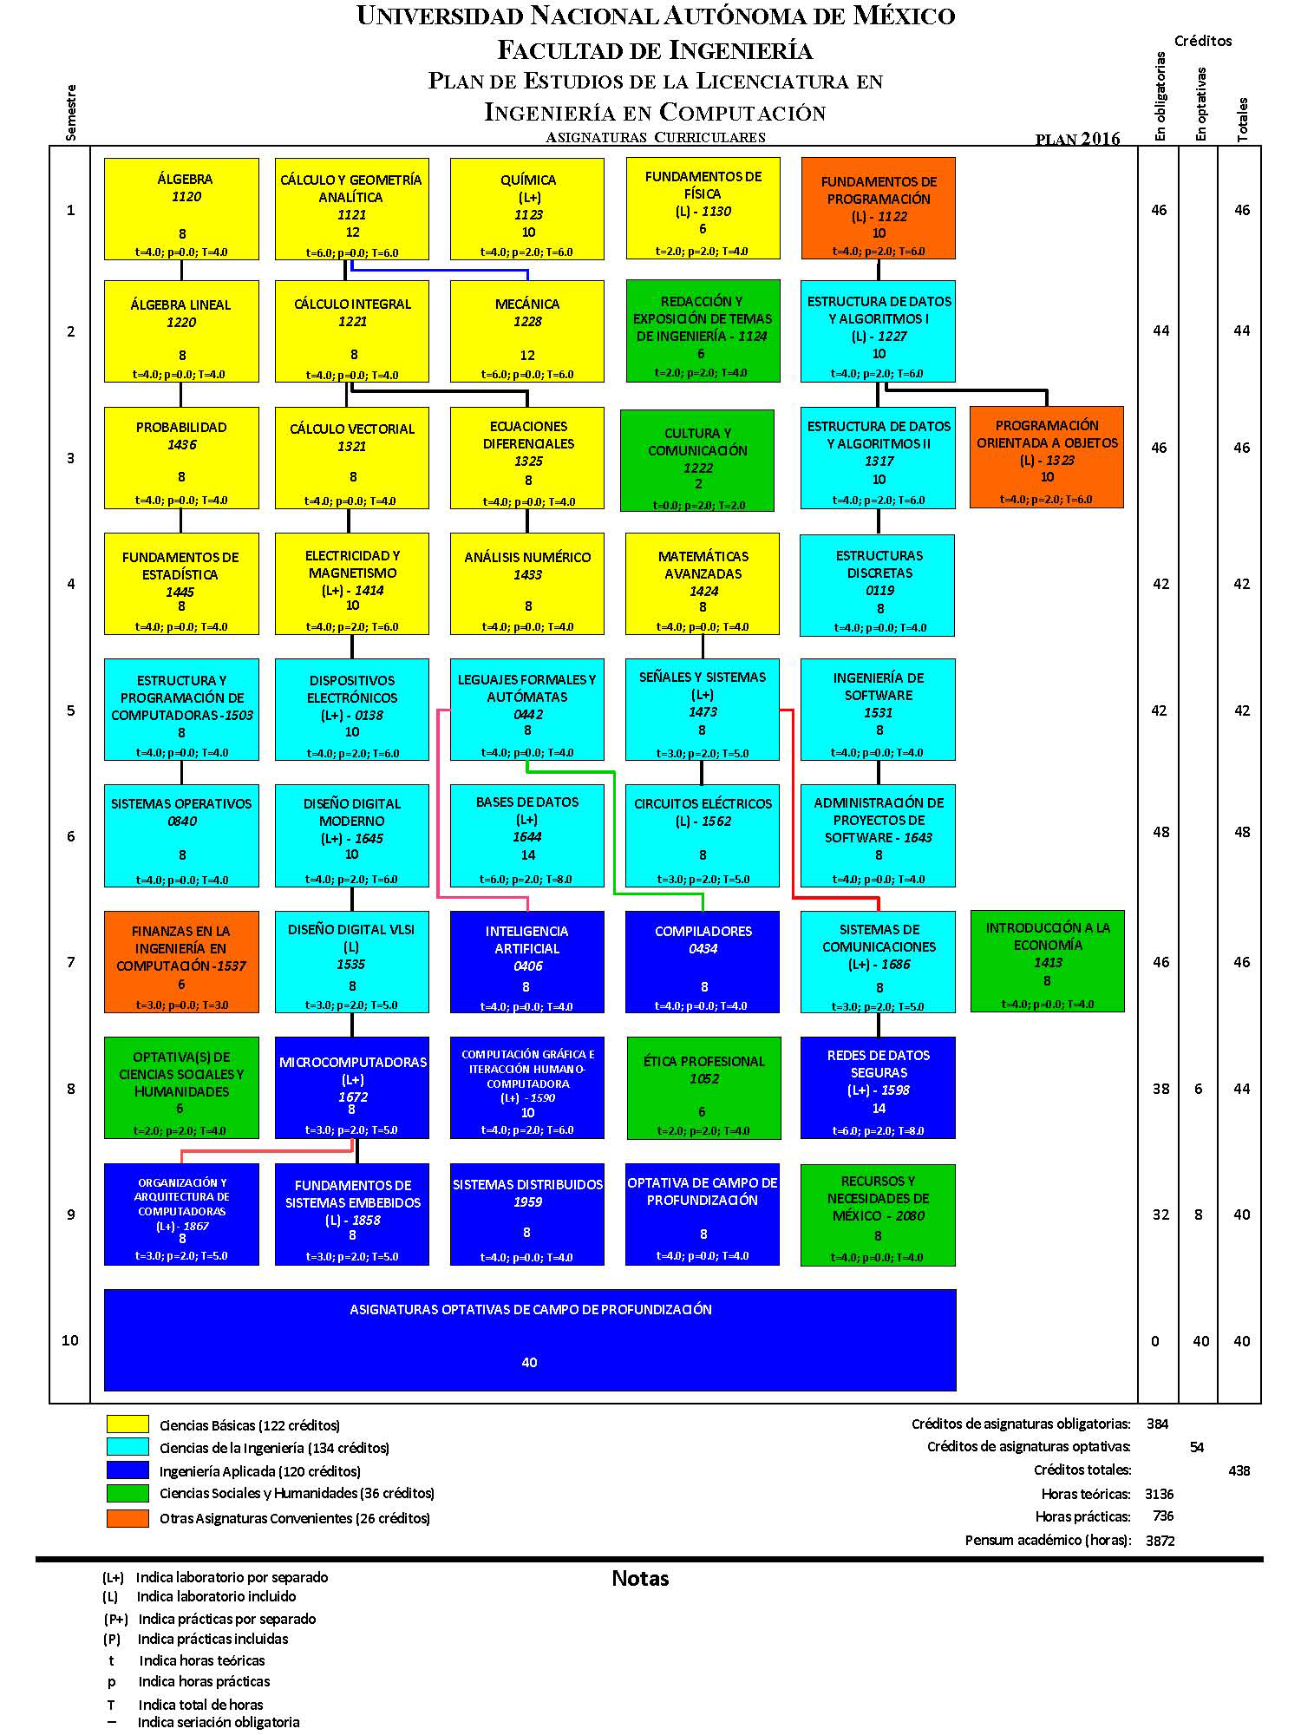
Universidad Nacional Autónoma de México (UNAM)
México

Slide 25

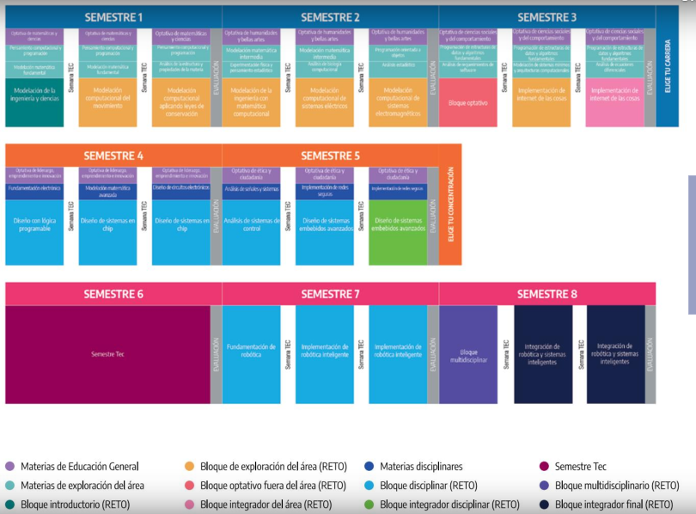
México

Slide 27
Argentina

Slide 28


Universidad Nacional Del Centro De La Provincia De Buenos Aires
Argentina
Primer Año:
Primer Cuatrimestre:
Introducción a la Programación I
Análisis Matemático I
Algebra I
Química
Segundo Cuatrimestre:
Ciencias de la Computación I
Introducción a la Programación II
Algebra Lineal
Física General
Matemática Discreta
Segundo Año:
Primer Cuatrimestre:
Ciencias de la Computación II
Análisis y Diseño de Algoritmos I
Introducción a la Arquitectura de Sistemas
Análisis Matemático II
Electricidad y Magnetismo
Segundo Cuatrimestre:
Análisis y Diseño de Algoritmos II
Comunicación de Datos I
Probabilidades y Estadística
Electrónica Digital
Inglés (*)
Tercer Año:
Primer Cuatrimestre:
Programación Orientada a Objetos
Estructuras de Almacenamiento de Datos
Metodologías de Desarrollo de Software I
Arquitectura de Computadoras I
Segundo Cuatrimestre:
Programación Exploratoria
Base de Datos I
Lenguajes de Programación I
Sistemas Operativos I
Investigación Operativa I
Título Intermedio: Analista Programador Universitario
Cuarto Año:
Primer Cuatrimestre:
Arquitectura de Computadoras y Técnicas Digitales
Teoría de la Información
Comunicación de Datos II
Introducción al Cálculo Diferencial e Integral
Ciclo de Especialización
Segundo Cuatrimestre:
Diseño de Sistemas de Software
Diseño de Compiladores I
Ciclo de Especialización

Slide 29
Estados Unidos

Slide 30


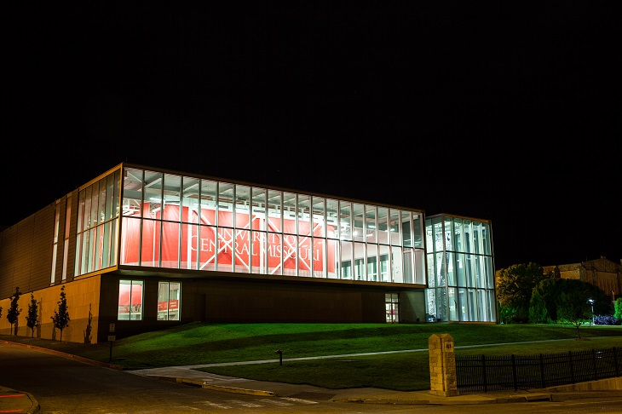
Estados
Unidos
¿Qué voy a estudiar?
Los cursos incluyen:
Enrutamiento de red avanzado
Conmutación avanzada
Sistemas de gestión de bases de datos
Planificación, diseño y seguridad de redes
Soporte de red
¿Qué puedo hacer con un título en Tecnología de Ingeniería de Sistemas?
Desarrollador de software de aplicaciones
Ingeniero de Sistemas Electrónicos
Técnico de Ingeniería
Ingeniero de Sistemas de Información

Slide 31
españa

Slide 32


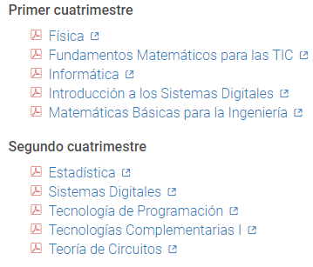
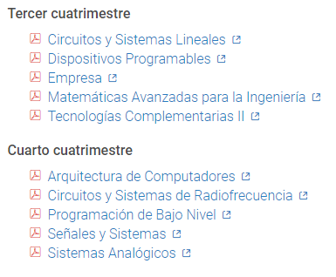
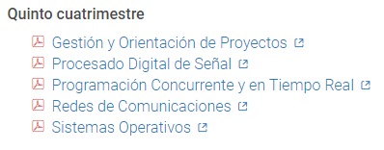
Grado en Ingeniería de Sistemas TIC
España

Slide 33
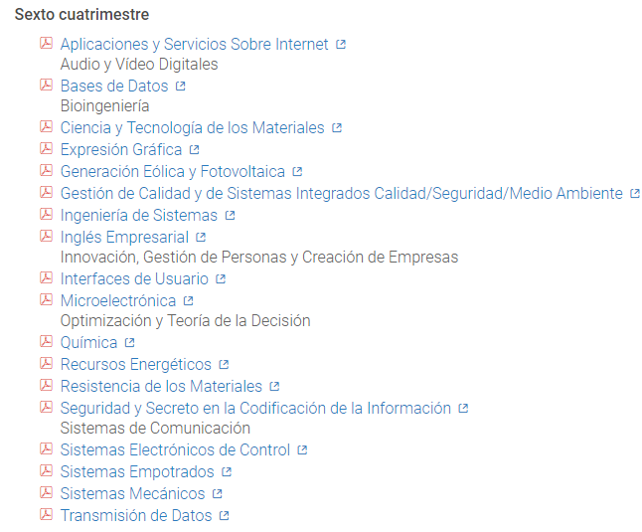
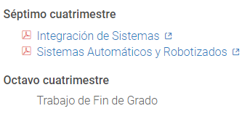

Slide 34
Reino Unido

Slide 35


London South Bank University
PENSUM
Año 1
Ingeniería matemática y modelado
Comunicaciones de datos y redes
Principios de ingeniería
Ingeniería informática
Diseño y práctica
Principios de electrónica e ingeniería informática
Año 2
Arquitectura de computadora y sistemas operativos
Software de ingeniería, estructuras de datos y algoritmos
Proyecto de diseño de equipo
Software orientado a objetos para ingenieros
Sistemas digitales y diseño de microprocesador
Redes de computadoras y computación móvil
Reino Unido
Año 3
Año de colocación opcional
Año 4
Ingeniería de sistemas y software
Sistemas integrados e Internet de las cosas
Proyecto BEng
MODO | DURACION | FECHA INICIO | UBICACION
Tiempo Completo | 3 years | September | Southwark Campus
Sandwich | 4 years | September | Southwark Campus
Medio Tiempo | 4 years | September | Southwark Campus

Slide 36

Estructura modular para el programa extendido
AÑO CERO: diseño e implementación de proyectos de ingeniería; Desarrollo profesional y personal; Introducción a la ingeniería matemática;
PRIMER AÑO: Ingeniería matemática 1; Diseño y Materiales; Habilidades prácticas y experimentales; Habilidades profesionales de ingeniería 1; Apoyo y desarrollo de aprendizaje para programas de ingeniería;
AÑO DOS: Ingeniería de Matemáticas 2; Gestión de ingeniería; Arquitecturas de Computadora y Sistemas Operativos; Sistemas electrónicos integrados y digitales; Programación para Ingenieros; Ingeniería de aplicaciones móviles; Ingeniería de software; Sensores y redes; Atributos para Empleabilidad y Desarrollo Profesional;
AÑO TRES: Proyecto Industrial Grupal; Habilidades profesionales de ingeniería 2; Ingeniería de Sistemas Web; Ingeniería de Sistemas Seguros; Ingeniería Informática Avanzada; Gestión de enrutamiento de red
Reino Unido
Estructura modular para BEng (Hons)
PRIMER AÑO: Ingeniería matemática 1; Diseño y Materiales; Habilidades prácticas y experimentales; Habilidades profesionales de ingeniería 1; Apoyo y desarrollo de aprendizaje para programas de ingeniería;
AÑO DOS: Ingeniería de Matemáticas 2; Gestión de ingeniería; Arquitecturas de Computadora y Sistemas Operativos; Sistemas electrónicos integrados y digitales; Programación para Ingenieros; Ingeniería de aplicaciones móviles; Ingeniería de software; Sensores y redes; Atributos para Empleabilidad y Desarrollo Profesional;
AÑO TRES: Proyecto Industrial Grupal; Habilidades profesionales de ingeniería 2; Ingeniería de Sistemas Web; Ingeniería de Sistemas Seguros; Ingeniería Informática Avanzada; Gestión de enrutamiento de red
Estructura modular para MEng
PRIMER AÑO: Ingeniería matemática 1; Diseño y Materiales; Habilidades prácticas y experimentales; Habilidades profesionales de ingeniería 1; Apoyo y desarrollo de aprendizaje para programas de ingeniería;
AÑO DOS: Ingeniería de Matemáticas 2; Gestión de ingeniería; Arquitecturas de Computadora y Sistemas Operativos; Sistemas electrónicos integrados y digitales; Programación para Ingenieros; Ingeniería de aplicaciones móviles; Ingeniería de software; Sensores y redes; Atributos para Empleabilidad y Desarrollo Profesional;
AÑO TRES: Proyecto Industrial Grupal; Habilidades profesionales de ingeniería 2; Ingeniería de Sistemas Web; Ingeniería de Sistemas Seguros; Ingeniería Informática Avanzada; Gestión de enrutamiento de red;
AÑO CUATRO: Proyecto individual; Estrategia y gestión; Sistemas distribuidos; Sistemas embebidos en tiempo real; Diseño de red avanzado; Aplicaciones avanzadas de bases de datos;

Slide 37
¿y tu Qué esperas?

Slide 38
Es tu momento de hacer algo grande

Slide 39
gracias

